Slide 1
S7-1500PLC项目设计与实践

Slide 2
目录
第1章 S7-1500PLC系统概述
第2章S7-1500硬件及软件平台
第3章 S7-1500PLC项目设计
第4章 S7-1500PLC硬件系统设计
第5章 S7-1500 PLC软件程序设计
第6章 上位监控系统设计
第7章 网络通信
第8章 工艺功能
第9章 系统诊断
第10章 S7-1500的其他功能

Slide 3
第8章 工艺功能
8.1 PID控制
8.2 运动控制

Slide 4
8.1 PID控制
闭环控制技术是基于反馈的概念以减少误差，通常是通过测量反馈信号获得被控变量的实际值，并与设定值进行比较，得到偏差，并用这个偏差来纠正系统的响应，执行调解控制。
在工程实际中，应用最为广泛的调解器控制规律为比例、积分、微分控制，简称PID控制，又称PID调解。
8.1.1 PID指令
8.1.2 PID组态
8.1.3 PID调试

Slide 5
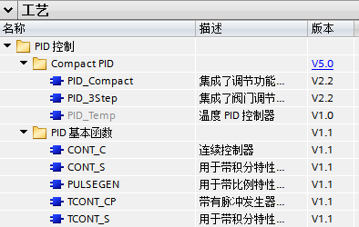
8.1.1 PID指令
Portal软件（STEP 7 Professional）在“工艺”指令卡中为S7-1200/1500PLC提供了PID控制指令集，相应指令分为 “Compact PID”和“PID基本函数”两大子集.

Slide 6
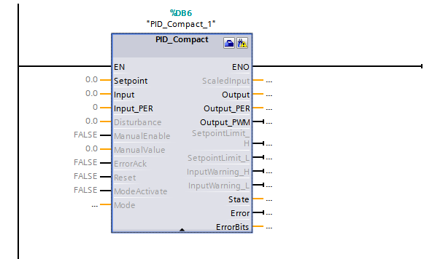
PID_Compact指令

Slide 7
参数 | 数据类型 | 默认值 | 说明
Setpoint | REAL | 0.0 | PID 控制器在自动模式下的设定值。
Input | REAL | 0.0 | 用户程序的变量用作过程值的源。 如果正在使用 Input 参数，则必须设置Config.InputPerOn = FALSE。
Input_PER | INT | 0 | 模拟量输入用作过程值的源。如果正在使用 Input_PER 参数，则必须设置 Config.InputPerOn = TRUE。
Disturbance | REAL | 0.0 | 扰动变量或预控制值。
ManualEnable | BOOL | FALSE | 出现 FALSE -> TRUE 沿时会激活“手动模式”，而 State = 4 和 Mode 保持不变。只要 ManualEnable = TRUE，便无法通过 ModeActivate 的上升沿或使用调试对话框来更改工作模式。 出现 TRUE -> FALSE 沿时会激活由 Mode 指定的工作模式。建议只使用 ModeActivate 更改工作模式。
ManualValue | REAL | 0.0 | 手动模式下的输出值。允许介于 Config.OutputLowerLimit 与Config.OutputUpperLimit 之间的值。
ErrorAck | BOOL | FALSE | FALSE -> TRUE 沿将复位 ErrorBits 和 Warning。
Reset | BOOL | FALSE | 重新启动控制器。FALSE -> TRUE 沿时，切换到“未激活”模式，将复位 ErrorBits 和 Warnings，积分作用清除（保留 PID 参数）。只要 Reset = TRUE，PID_Compact 便会保持在“未激活”模式下 (State = 0)。TRUE -> FALSE 沿时，PID_Compact 将切换到保存在 Mode 参数中的工作模式。
ModeActivate | BOOL | FALSE | FALSE -> TRUE 沿时，PID_Compact 将切换到保存在 Mode 参数中的工作模式。

Slide 8
参数 | 数据类型 | 默认值 | 说明
ScaledInput | REAL | 0.0 | 标定的过程值
Output | REAL | 0.0 | REAL 形式的输出值
Output_PER | INT | 0 | 模拟量输出值
Output_PWM | BOOL | FALSE | 脉宽调制输出值 输出值由变量开关时间形成。
SetpointLimit_H | BOOL | FALSE | 如果 SetpointLimit_H = TRUE，则说明达到了设定值的绝对上限 (Setpoint ≥ Config.SetpointUpperLimit)。 此设定值将限制为 Config.SetpointUpperLimit 。
SetpointLimit_L | BOOL | FALSE | 如果 SetpointLimit_L = TRUE，则说明已达到设定值的绝对下限 (Setpoint ≤ Config.SetpointLowerLimit)。 此设定值将限制为 Config.SetpointLowerLimit 。
InputWarning_H | BOOL | FALSE | 如果 InputWarning_H = TRUE，则说明过程值已达到或超出警告上限。
InputWarning_L | BOOL | FALSE | 如果 InputWarning_L = TRUE，则说明过程值已经达到或低于警告下限。
State | INT | 0 | State 参数显示了 PID 控制器的当前工作模式。 可使用输入参数 Mode 和 ModeActivate 处的上升沿更改工作模式。 State = 0：未激活 State = 1：预调节 State = 2：精确调节 State = 3：自动模式 State = 4：手动模式 State = 5：带错误监视的替代输出值
Error | BOOL | FALSE | 如果 Error = TRUE，则此周期内至少有一条错误消息处于未决状态。
ErrorBits | DWORD | DW#16#0 | ErrorBits 参数显示了处于未决状态的错误消息。通过 Reset 或 ErrorAck 的上升沿来保持并复位 ErrorBits。

Slide 9
参数 | 数据类型 | 默认值 | 说明
Mode | INT | 4 | 指定 PID_Compact 将转换到的工作模式。 选项包括： Mode = 0：未激活 Mode = 1：预调节 Mode = 2：精确调节 Mode = 3：自动模式 Mode = 4：手动模式 工作模式由以下沿激活： ModeActivate 的上升沿 Reset 的下降沿 ManualEnable 的下降沿

Slide 10
8.1.2 PID组态
当为PID_Compact指令分配了背景数据块后，打开该PID指令的组态编辑器进行PID组态。
组态编辑器有两种视图，一种是功能视图（功能视野），一种是参数视图。
PID指令组态编辑器的功能视图包括基本设置、过程值设置和高级设置选项等。
PID组态编辑器的参数视图可以对当前PID指令的所有参数进行查看，可以根据需要直接对部分参数的项目起始值等离线数据进行修改。

Slide 11
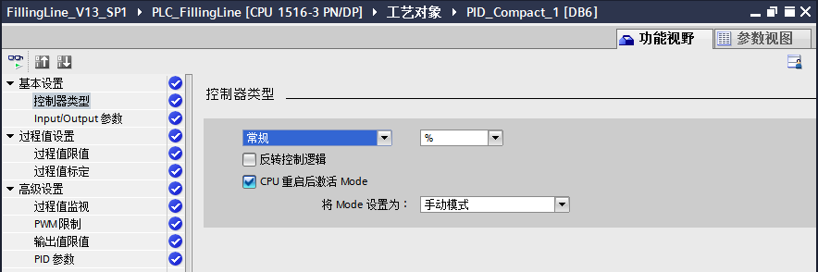
功能视图——基本设置
“基本设置”选项主要包括对控制器类型和输入/输出参数（Input/Output参数）的设置。
控制器类型包括常规、温度、压力、流量等选项。

Slide 12
功能视图——过程值设置
过程值设置包括过程值限值的设置和过程值标定（规范化）的量程设置。

Slide 13
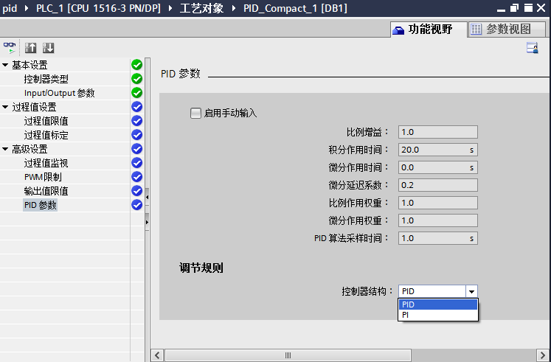
功能视图——高级设置
高级设置中，包括过程值监视、PWM限制、输出值限值和PID参数等选项。

Slide 14
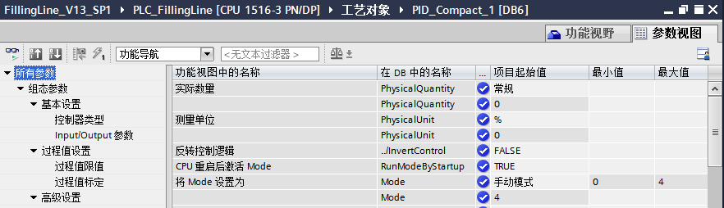
参数视图

Slide 15
下载PID组态
PID指令组态完毕，必须将新的或修改的工艺对象组态下载到在线模式的 CPU。
下载方式如果选择“软件（仅限更改）”，则将保留保持性数据；如果在“在线”菜单中选择“下载并复位PLC 程序” ，则PLC 程序完全下载，下次从 STOP更改为 RUN 时更新保持性数据。

Slide 16
8.1.3 PID调试
PID控制器在通常使用之前，通常需要使用软件进行调试，获得最佳的PID参数后，再将参数传入CPU中运行。
（1）手动模式
（2）调节模式

Slide 17
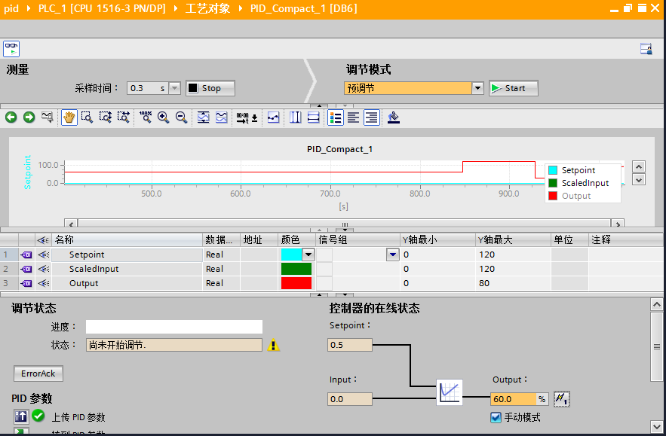
（1）手动模式
勾选“手动模式”，可以使用调试窗口中的指定手动值来测试受控系统。

Slide 18
（2）调节模式
调节模式包括预调节模式和精确调节模式。
取消勾选“手动模式”，进入自动模式。可以使用调试窗口中的预调节模式和精确调节模式获得最佳 PID 参数。
预调节功能可确定对输出值跳变的过程响应，并搜索拐点。 根据受控系统的最大上升速率与死区时间计算 PID 参数。
精确调节可以对通过预调节得来的现有 PID 参数进行改进。

Slide 19
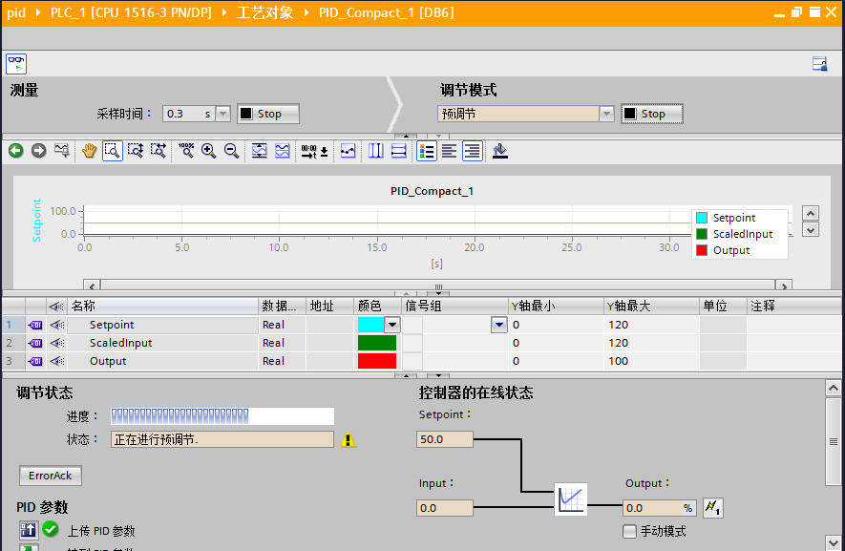
预调节

Slide 20
精确调节
PID_Compact的精确调节功能要求事先满足以下要求：
（1）已在循环中断 OB 中调用 PID_Compact 指令。
（2）参数ManualEnable = FALSE，Reset = FALSE。
（3）设定值和过程值均在组态的限值范围内。
（4）在操作点处，控制回路已稳定。 过程值与设定值一致时，表明到达了操作点。
（5）不能被干扰。
（6）PID_Compact 处于下列工作模式之一： 未激活、自动模式或手动模式。

Slide 21
8.2 运动控制
运动控制（MC）是自动化的一个分支，它使用通称为伺服机构的一些设备如液压泵，线性执行机构或者是电机来控制机器的位置或速度。
8.2.1 运动控制简介
8.2.2 运动控制举例

Slide 22
8.2.1 运动控制简介
运动控制功能作为每一个S7-1500 CPU的组件，支持轴的控制定位和移动。
可以使用 PROFIBUS DP 和 PROFINET IO 连接驱动装置和编码器。 带模拟设定值接口的驱动装置可以使用模拟量输出 (AQ) 进行连接。 此外，通过工艺模块（TM），也可以读出编码器中的信息。
通过 TIA Portal，可以创建运动控制项目、组态工艺对象，并将组态结果加载到 CPU 中，然后在CPU 中执行运动控制功能。另外，还可通过 TIA portal 进行调试、优化和诊断。

Slide 23
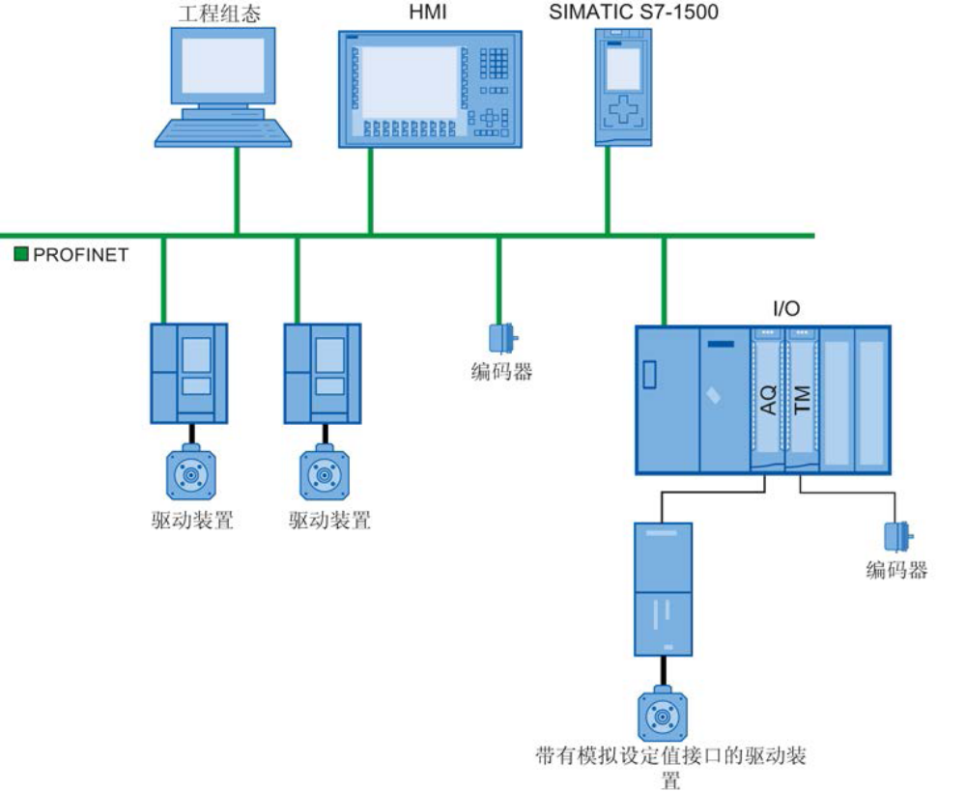
（1）S7-1500 CPU的运动控制系统示例

Slide 24
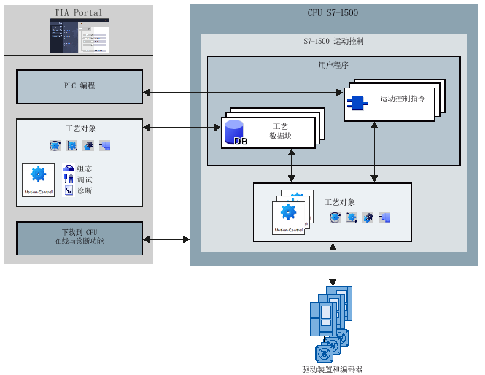
（2）S7 1500 CPU 中集成运动控制对象的用户界面和示意图

Slide 25
（3）工艺对象
工艺对象代表控制器中的每个实体对象（如，一个驱动装置）。
在用户程序中通过运动控制指令可调用工艺对象的各个功能。
工艺对象可对实体对象的运动进行开环和闭环控制，并报告状态信息（如，当前位置）。
在TIA Portal软件中，可通过工艺对象的组态表示实体对象的属性。 组态数据则存储在工艺对象数据块中。
（a）速度控制轴工艺对象
（b）定位轴工艺对象
（c）同步轴工艺对象
（d）外部编码器工艺对象

Slide 26
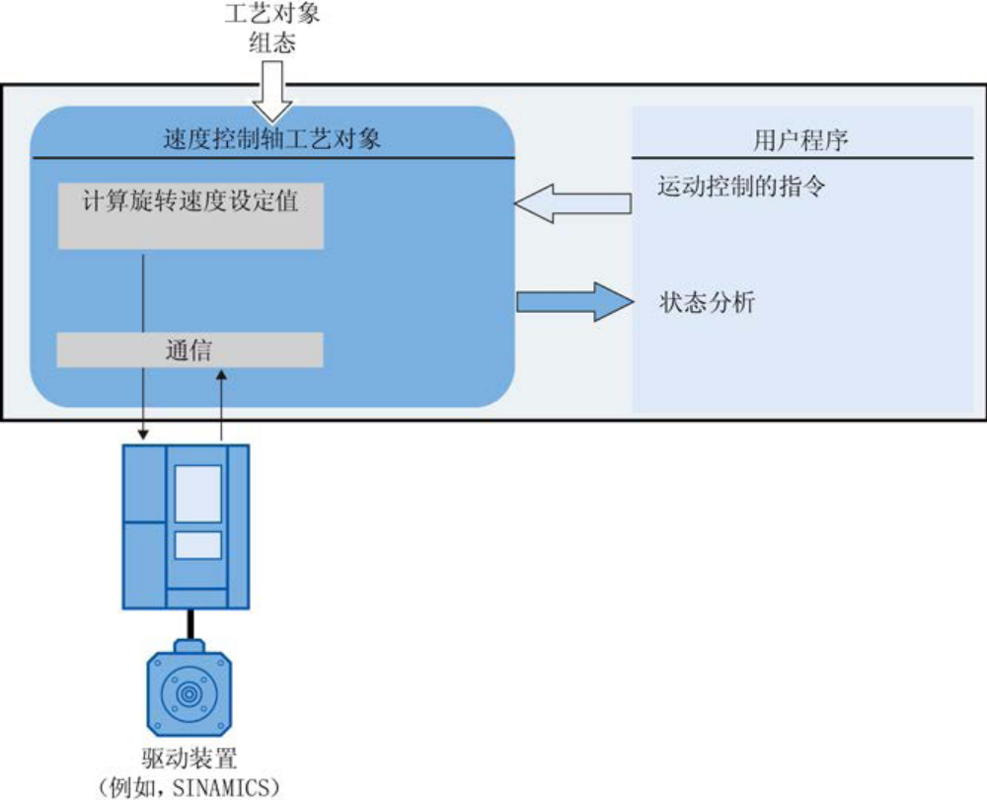
速度控制轴工艺对象可根据指定的空间坐标变换计算速度设定值，并输出到驱动装置。 速度轴的所有运动均在速度控制下进行。

Slide 27
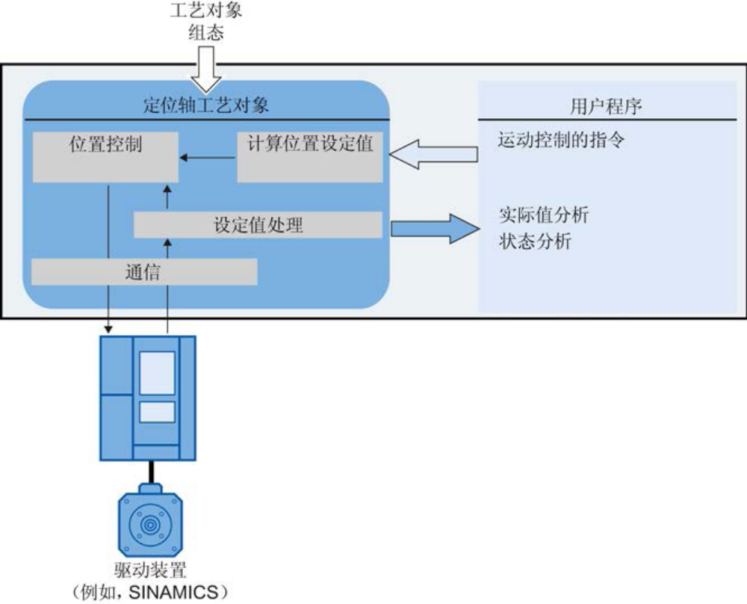
定位轴工艺对象可根据指定的空间坐标变换计算位置设定值，并将相应的速度控制设定值输出到驱动装置。 定位轴的所有运动均在速度控制下进行。 进行绝对定位时，定位轴工艺对象必须已知物理位置。

Slide 28
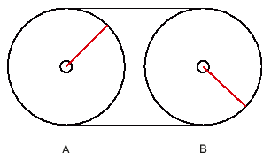

同步轴工艺对象包括定位轴工艺对象的全部功能，还可将轴与主值互连，从而使轴在同步操作中跟随引导轴的位置变化。

Slide 29
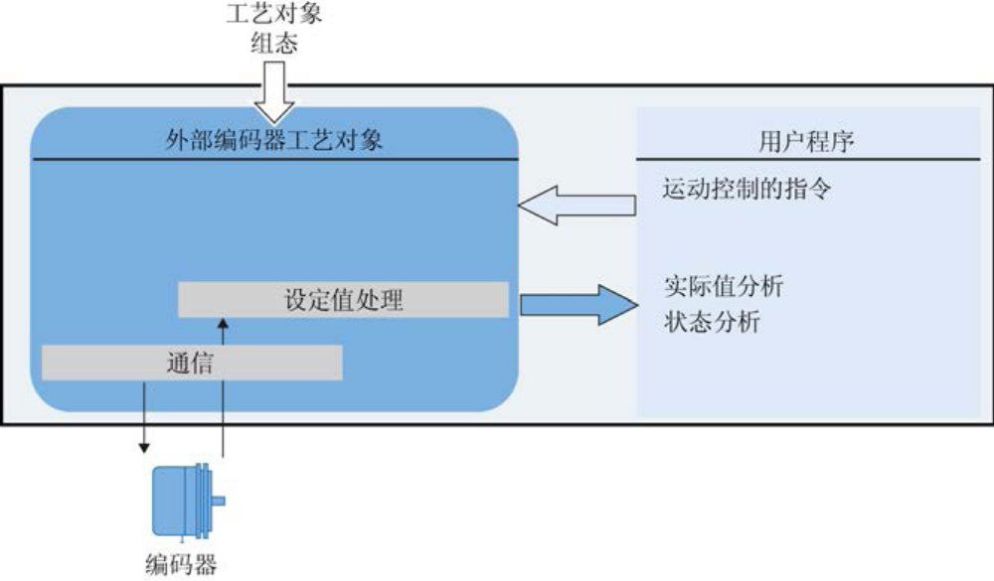
外部编码器工艺对象可对位置进行检测，并将检测结果报告给控制器。通过对机械特性、编码器设置和归位过程进行参数分配，可创建编码器值和规定位置之间的关系。

Slide 30
8.2.2 运动控制举例
工艺对象数据块代表工艺对象，并包含该工艺对象的所有组态数据、设定值和实际值以及状态信息。
创建工艺对象时，将自动创建工艺对象数据块。
可在用户程序中访问工艺对象数据块的数据，而运动控制指令和工艺对象数据块可代表工艺对象的的编程接口。
使用运动控制指令，用户程序可启动并跟踪工艺对象中的运动控制作业。

Slide 31
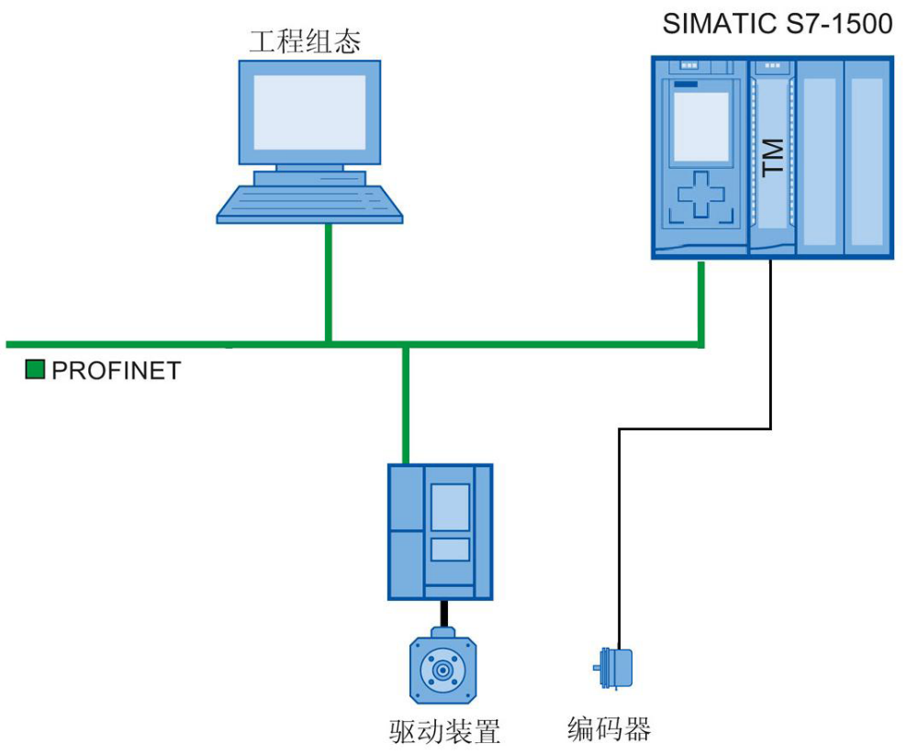
运动控制举例
例：使用CPU1516-3PN/DP通过PN通讯控制G120变频器，通过安装在电机后面的编码器连接到工艺模块TM Count24V作为位置反馈。

Slide 32
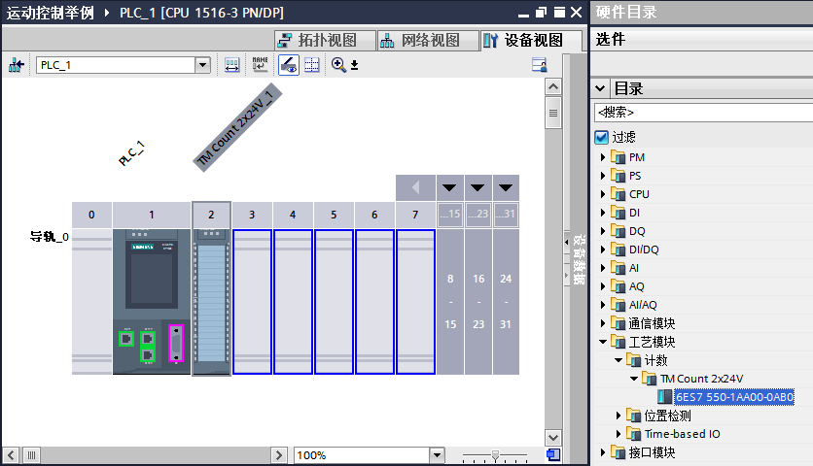
（1）新建项目及硬件组态

Slide 33
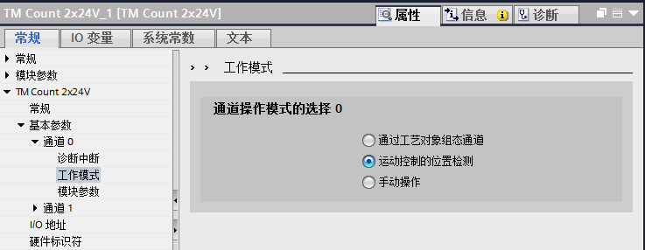
TM Count模块的“工作模式”设置

Slide 34
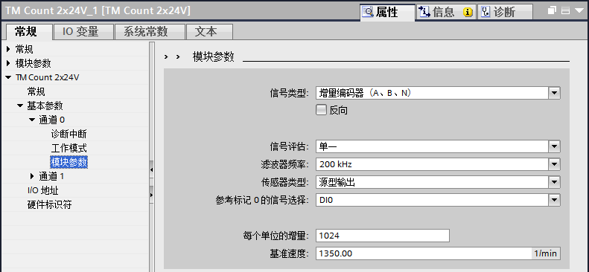
TM Count模块的“模块参数”设置

Slide 35
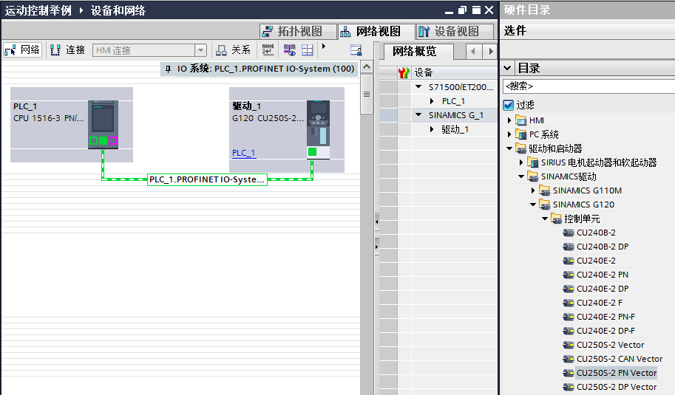
添加驱动器——G120

Slide 36
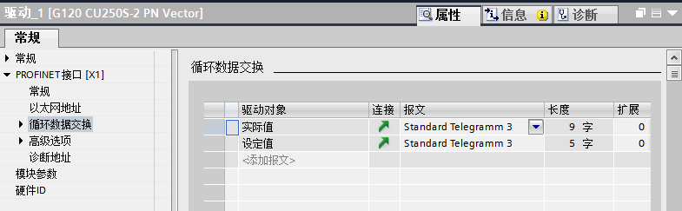
驱动器（G120）的参数设置

Slide 37
（2）配置工艺对象
创建工艺对象
组态工艺对象

Slide 38
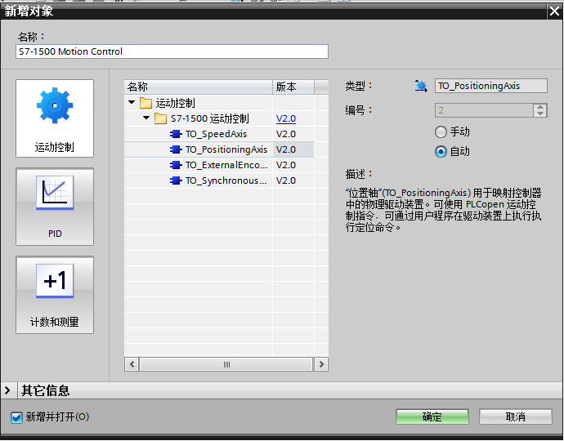
创建工艺对象

Slide 39
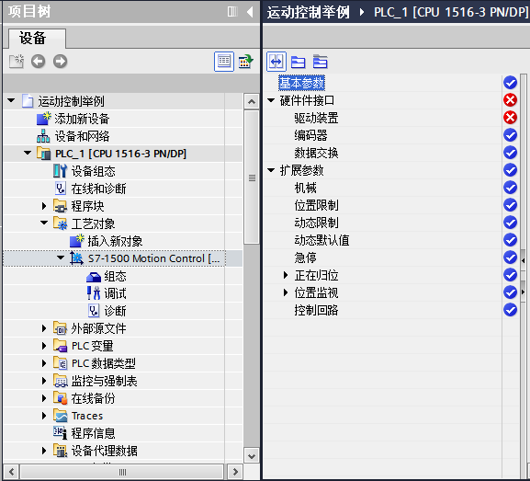
工艺对象组态窗口

Slide 40
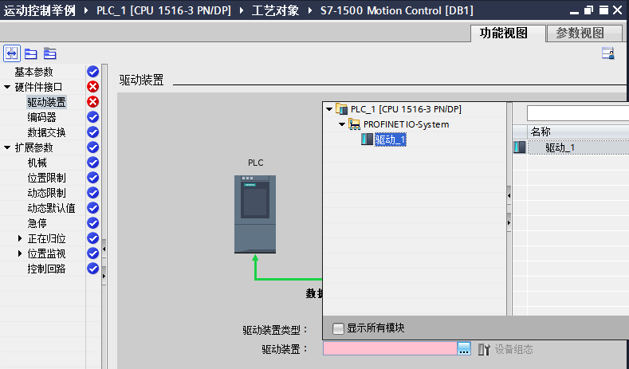
配置工艺对象“驱动装置”参数

Slide 41
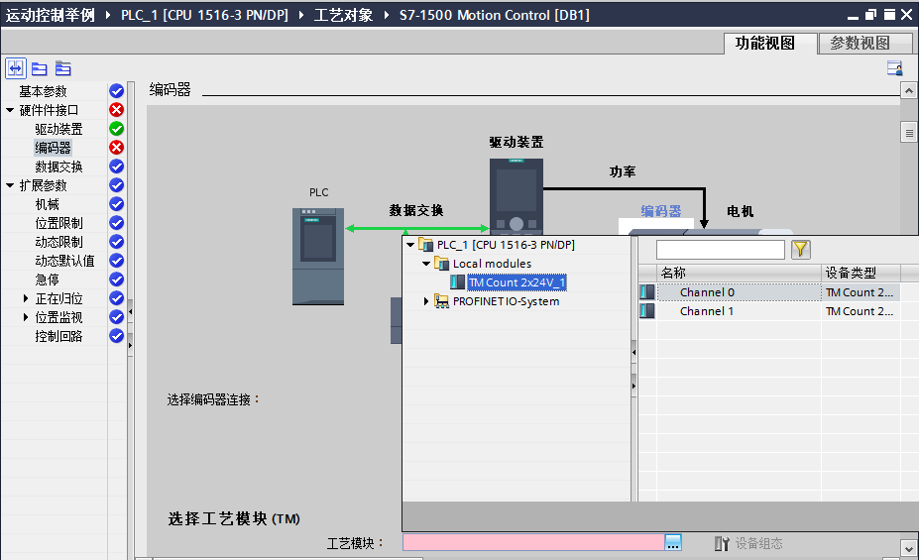
配置工艺对象“编码器”参数

Slide 42
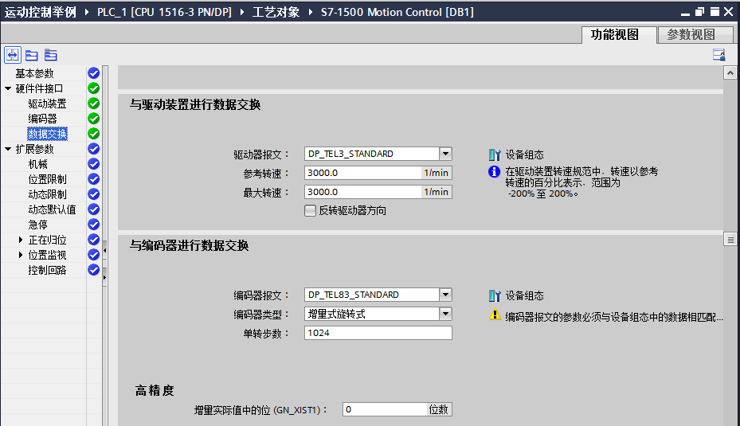
配置工艺对象“数据交换”参数

Slide 43
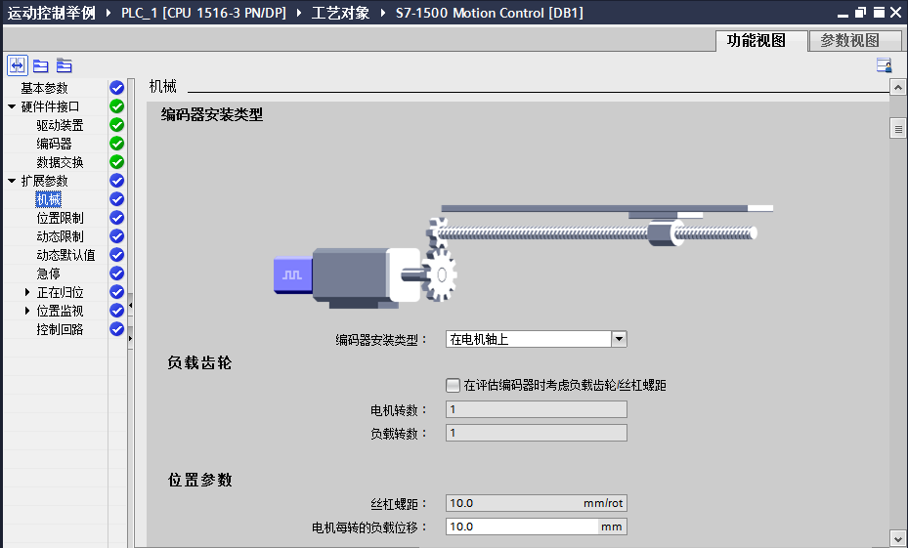
配置工艺对象“机械”参数

Slide 44
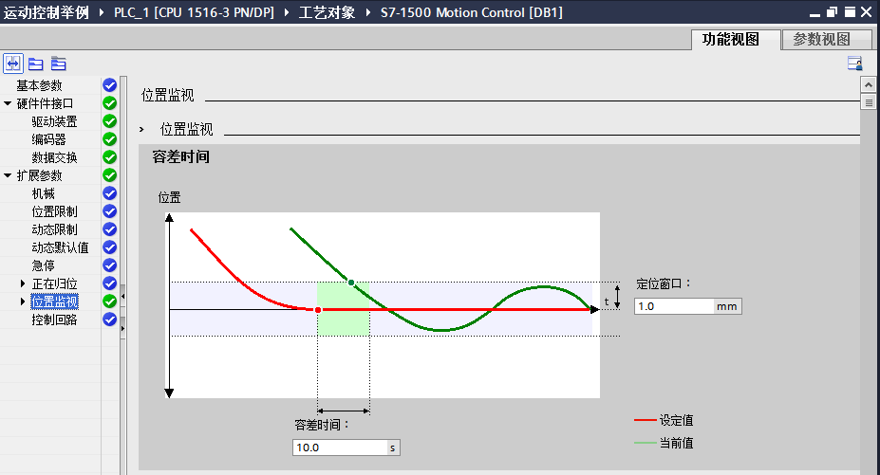
配置工艺对象“位置监视”参数

Slide 45
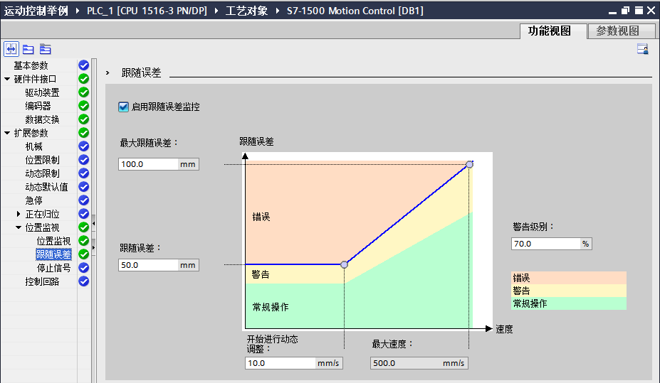
配置工艺对象“跟随误差”参数

Slide 46
（3）在线调试
工艺对象组态完毕后，对项目进行存盘编译，并下载到CPU中。如果CPU和驱动器没有错误，则可以使用工艺对象自带的调试功能对轴的运行进行测试，并检测参数配置。
双击工艺对象下的“调试”条目，进入该工艺对象的轴控制面板，进行在线调试。

Slide 47
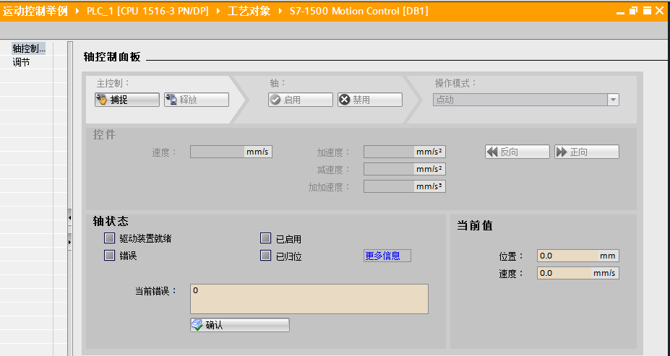
工艺对象的轴控制面板

Slide 48
工艺对象的轴控制面板的使用说明：
（a）在“主控制”区域选择“捕捉”，使控制面板获得控制权，弹出安全提示，确认即可，点击“轴”区域的“启用”按钮可以使能驱动器，点击“禁用”按钮则取消使能驱动器。在操作模式中可以选择点动、回原点或者相对、绝对定位等操作。
（b）在“控件”区域可以设置工艺对象的位置、速度、加速度等参数，后面的“正向”、“反向”和“停止”用来启动和停止轴的运行。
（c）“轴状态”区域可以显示工艺对象的基本状态及故障代码和描述，点击“更多信息”可切换到诊断页面查看轴的更多状态。
（d）“当前值”区域可以显示当前轴的位置和速度等基本运行状态。

Slide 49
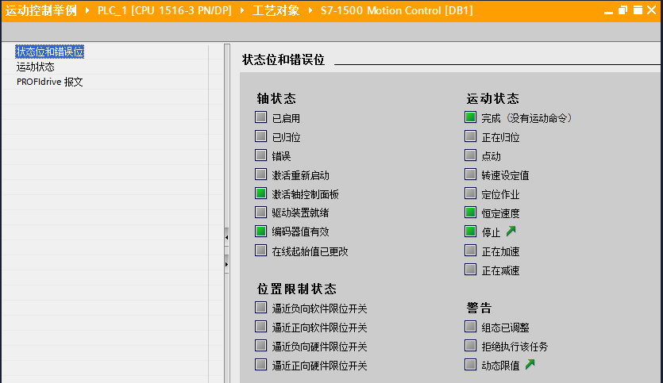
（4）诊断
当工艺对象出现错误时，可以到“诊断”页面查看具体信息，相应的状态位会变成红色。双击工艺对象下的“诊断”条目，进入该工艺对象的“诊断”页面。

Slide 50
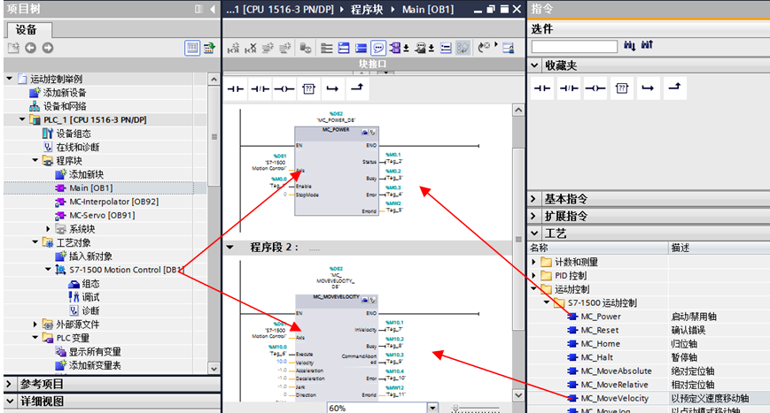
（5）编写用户程序

Slide 51
本章小结
PID控制功能和运动控制功能是两项常用的工艺功能。本章从这两个方面重点介绍S7-1500PLC的工艺功能。其中，对于PID控制功能，介绍了如何应用博途软件使用PID指令、对PID指令进行组态和对PID指令的调试。在运动控制功能方面，简单介绍了S7-1500 PLC运动控制系统的基本概念，并以一个具体的运动控制实例介绍了运动控制系统的硬件组态、工艺对象的参数配置、在线调试、参数诊断以及编写用户程序的过程。

